Slide 1
2020
金融科技與文字探勘
Face to BMI
第二組 郭威漢 劉宇祥 廖昱誠

Slide 2
軟體相依
Python 3.6
tensorflow-gpu 1.12.0 <pip>
dlib 19.6.1 <pip>
os
numpy
keras
pandas
cv2
PIL

Slide 3
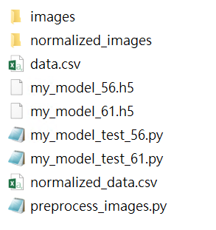
資料匣內容
原始圖片
自動生成裁減圖
name: 檔案名 bmi: BMI值
Model and Weights
evaluate
裁減圖片並生成 normalized csv

Slide 4
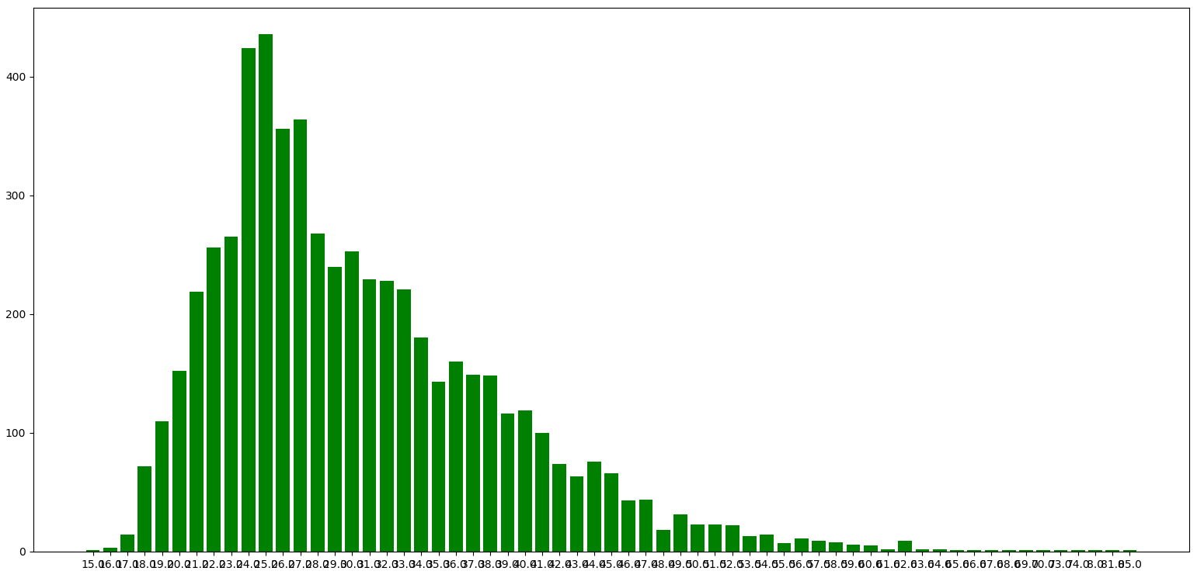
訓練樣本
右偏的常態分佈
部分不連續分布
-73、74、80、81、85
-過濾成15~70 (56類)
資料數
BMI

Slide 5
結果(訓練集)
以61類做分類 準確度 0.983
以誤差10%以內計算 有98.7%達標準
以誤差20%以內計算 有99.6%達標準

Slide 6
結果(驗證集)
 | NO_ANS | CORRECT | WRONG
DATASET_1 | 0 | 82 | 104
DATASET_2 | 5 | 129 | 92
DATASET_4 | 40 | 793 | 4
TOTAL | 45 | 1004 | 200 | 80.4%
 | 0 | 1926 | 296 | 86.7%
以56類做分類 準確度 > 80%
可以預測的準確度 > 86%

Slide 7
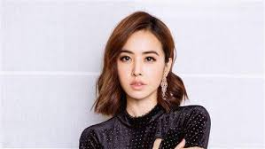
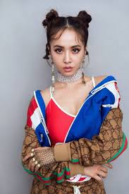
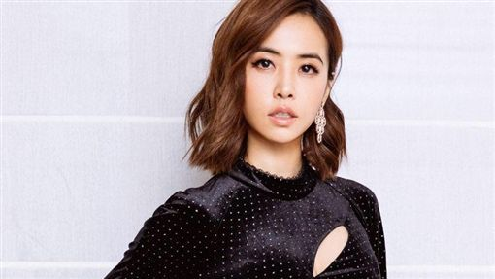
結果(驗證集)
20
21
20

Slide 8
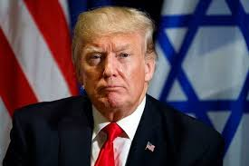
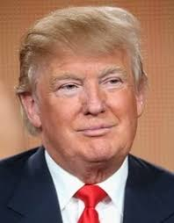
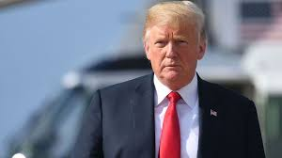

結果(驗證集)
27
31
34

Slide 9
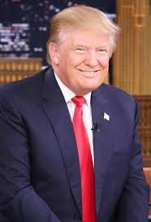
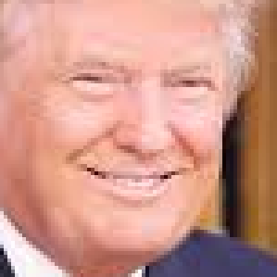

結果(驗證集)
Predict BMI =
43
解析度低
側臉

Slide 10
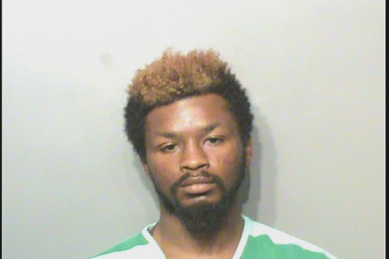
問題處理-1
資料不合理
-例子： DATASET_?? 294987.jpg
-資料： 身高 2.946公尺 (bmi =8)
-解決方案： 剔除
無法讀取臉部
-情況： 5994張照片 裁減臉部只剩 5822張
-解決方案： 實際預測時，取多張圖片

Slide 11
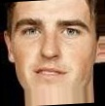
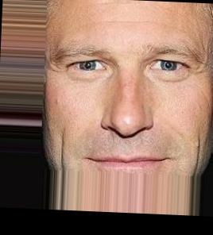
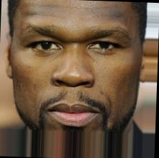
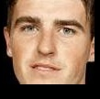
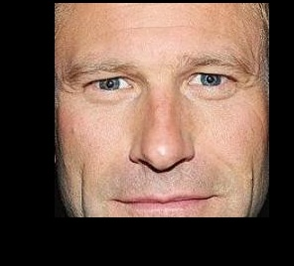
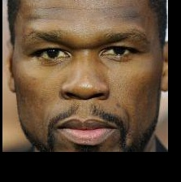
問題處理-2
Dataset 2
填充調整

Slide 12
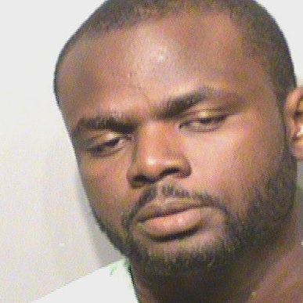
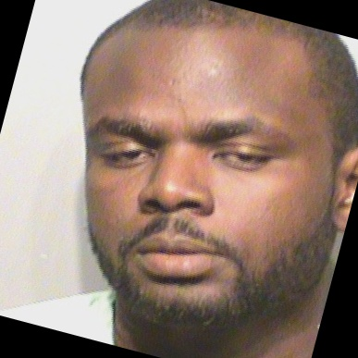
問題處理-3
Face Alignment 端正調整

Slide 13
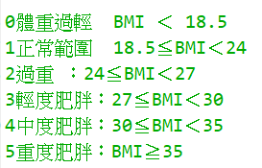
失敗總集
直接使用 BMI 數值當作Label + MAE
(1.) + 提取特徵層做SVR
合併成五類

Slide 14
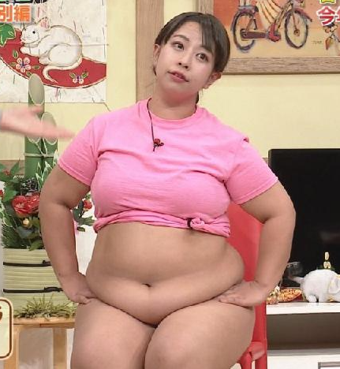
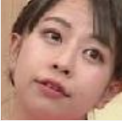
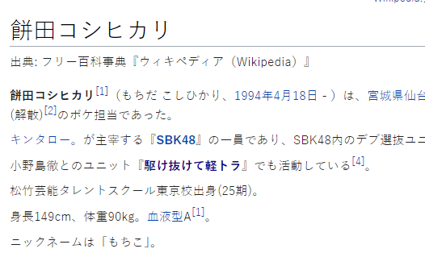

失敗案例
21

Slide 15
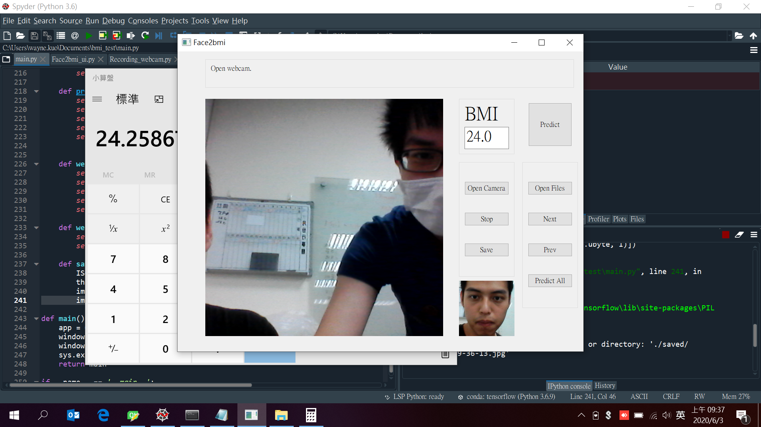
UI DEMO

Slide 16
預期業務場景
線上核保 ：
-在開啟鏡頭時，取得多張正臉圖片，再回傳伺服器主機做預測
線下驗證：
-使用筆記型電腦，開啟相機做即時預測
-取得多張正臉圖片，開啟資料夾做預測

Slide 17
感謝聆聽 Q&A
2020
金融科技與文字探勘

